Slide 1







React

Slide 2
INHALT
Allgemeines zu React
Entstehung
Was ist React
Wer benutzt React
Installationsanweisung
React IDE’S
Vorgehen
Folder Struktur
Verwenden der Web-App
Beispiel APP
Offlinefähig, Responsive, Zugriff auf Hostsystem
Wichtige Begriffe
Offlinefähigkeit
Redux-Persist
Responsive
Developer Experience
Developer Bewertungen
Communities
Testtools
Lernkurve
Unsere Erfahrung

Slide 3
ALLGEMEINES
ZU
REACT

Slide 4
ALLGEMEINES ZU REACT
ENTSTEHUNG
2011 Probleme bei Facebook (Codewartung)
Lösung: Neues Framework
Spart enorm Aufwand und Kosten
2013 Erschienen

Slide 5
ALLGEMEINES ZU REACT
WAS IST REACT
JavaScript basierte UI Entwicklungsbibliothek
Am häufigsten verwendete Frontend Bibliothek der Welt für Webentwicklung
Unterstützt nativ plattformübergreifende Entwicklung
Macht Webanwendungen schneller, leistungsfähiger und suchmaschinenfreundlicher
Notes:
Rendering passiert Serverseitig

Slide 6




ALLGEMEINES ZU REACT
WER BENUTZT REACT

Slide 7
INSTALLATIONS
ANWEISUNG

Slide 8
REACT IDE'S

Slide 9
INSTALLATIONSANWEISUNG
REACT IDE’S
Komfort der Benutzeroberfläche
Anzahl der Feature
Sprachen Unterstützung → long term use
Preis

Slide 10
INSTALLATIONSANWEISUNG
REACT IDE’S (VS CODE)
PROS
Unterstützt React.js IntelliSense
Mehrsprachig
20000 Plugins
Kostenlos
CONS
Code-Check nicht optimal
gelegentliche Performanceprobleme
Probleme beim debuggen

Slide 11
INSTALLATIONSANWEISUNG
REACT IDE’S (WEBSTORM)
PROS
Wahrscheinlich meist ausgereiftes und benutztes web-Tool
Excelente Tipps zum vertiefen/vereinfachen von code
Überprüfung des Codes auf Fehler
CONS
129€ pro Jahr
Keine gute Performance
Komplexe Einstellungen

Slide 12
INSTALLATIONSANWEISUNG
REACT IDE’S (REACTIDE)
PROS
Nahtlose Browserintegration
Live Visualisierung (kein hin und her schalten)
Integrierter Node Server
CONS
Nur für React nutzbar
Keine Plugins
Keine Community

Slide 13
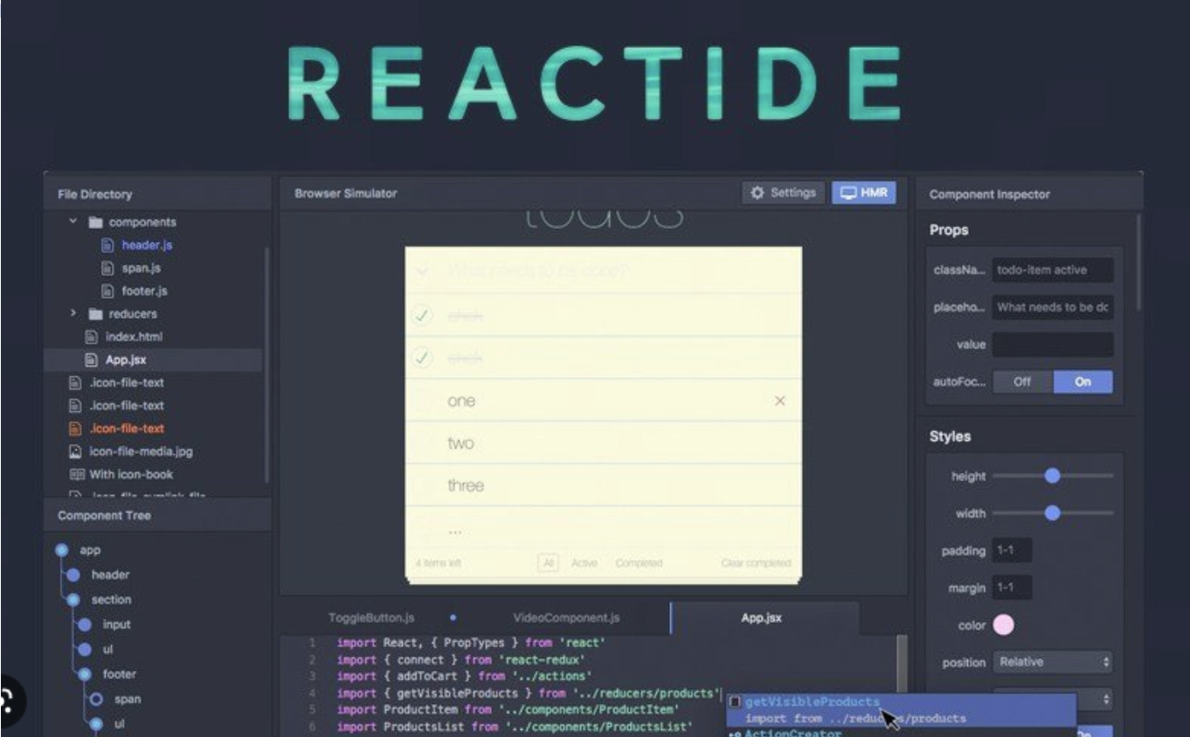
INSTALLATIONSANWEISUNG
REACT IDE’S (REACTIDE)

Slide 14
VORGEHEN

Slide 15
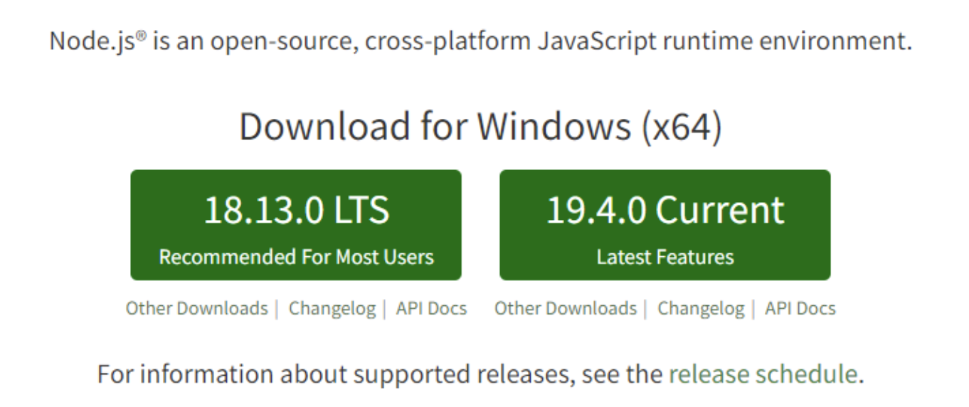
INSTALLATIONSANWEISUNG
VORGEHEN 1. NODE.JS
Download von offizieller Seite
JavaScript-Laufzeitumgebung
Gleiche Sprache Front/Backend
Erstellung Anwendungen
Datenbankverwaltung
HTTP-Verkehr etc.

Slide 16
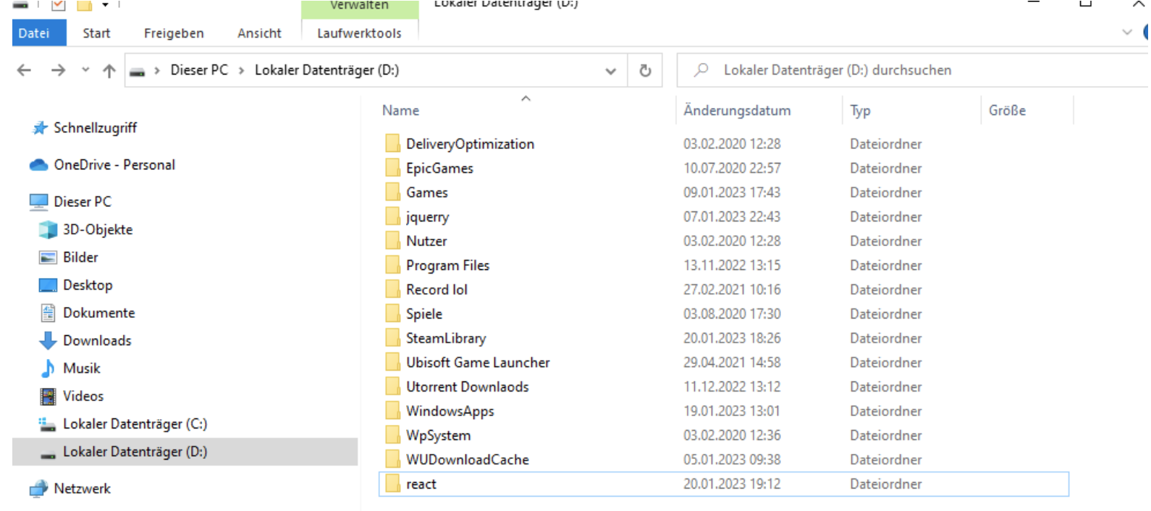
INSTALLATIONSANWEISUNG
VORGEHEN 2. VERZEICHNIS FÜR APP ERSTELLEN
Ordner Projektmappe erstellen

Slide 17
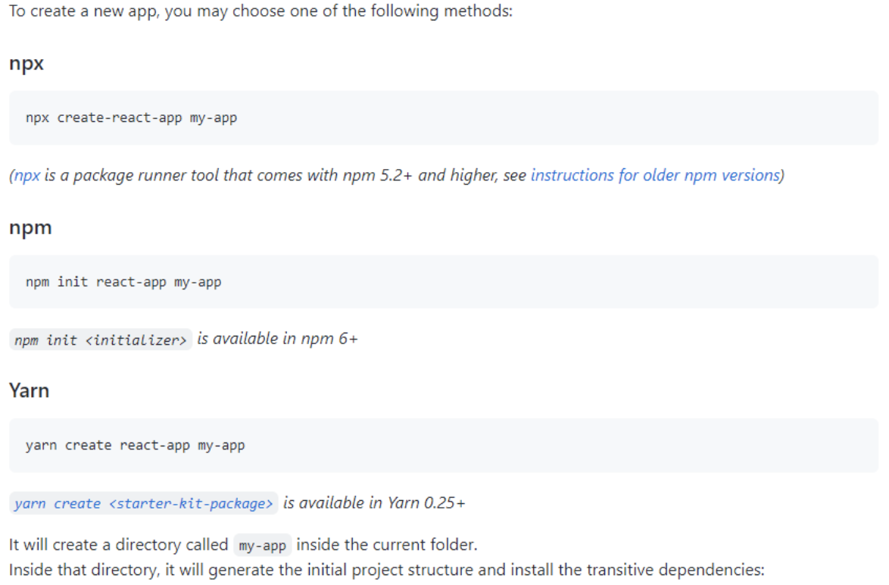
INSTALLATIONSANWEISUNG
VORGEHEN 3. CREATE WEB APP - GITHUB
Download Gitprojekt
Enthält notwendige Dateien
Basisaufbau eines Programms

Slide 18
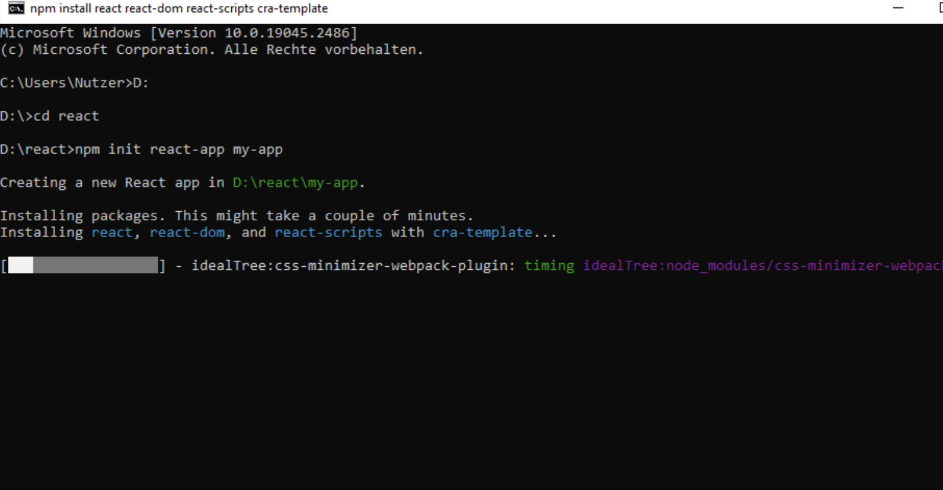
INSTALLATIONSANWEISUNG
VORGEHEN 4. NPM

Slide 19
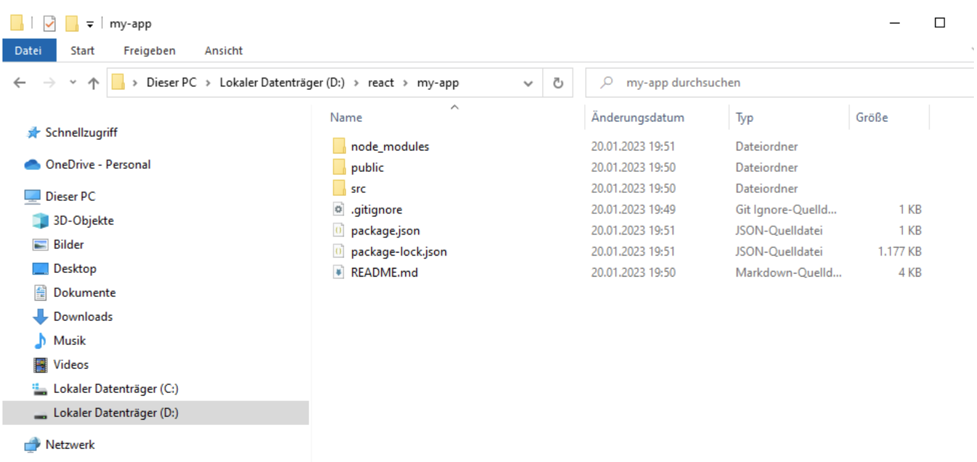
INSTALLATIONSANWEISUNG
VORGEHEN 5. MY-APP

Slide 20
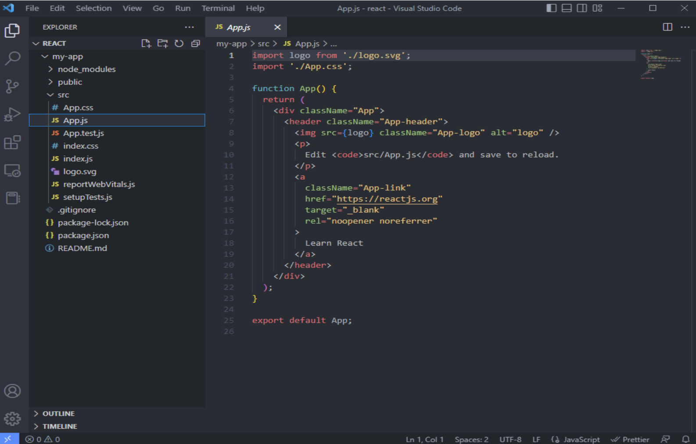
INSTALLATIONSANWEISUNG
VORGEHEN 6. ÖFFNEN IN VS CODE

Slide 21
FOLDER STRUKTUR

Slide 22
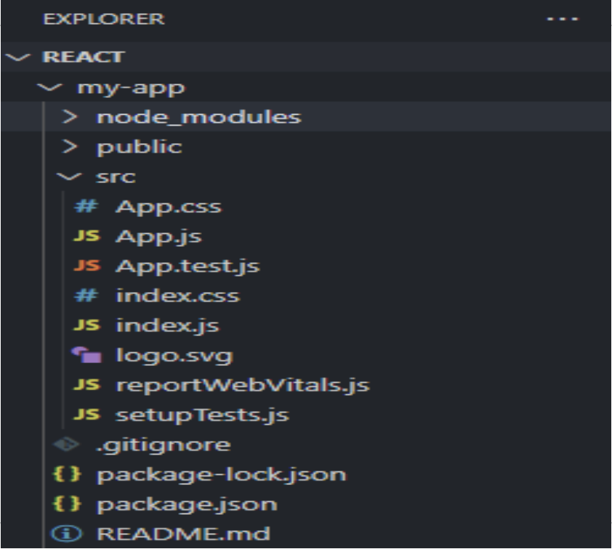
INSTALLATIONSANWEISUNG
FOLDER STRUKTUR (NEUE APP)

Slide 23
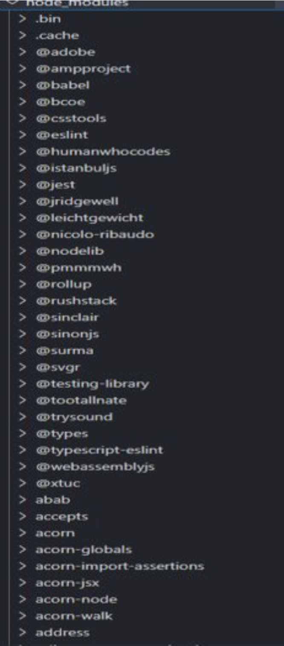
INSTALLATIONSANWEISUNG
FOLDER STRUKTUR (NODE_MODULES)
Node Moduls
Enthält alle von npm installierten Abhängigkeiten für die App
Kann von eigenem Code aus importiert werden
Sollte automatisch von NPM verwaltet werden
Hochlanden ist nicht nötig, da package.json diese speichert

Slide 24
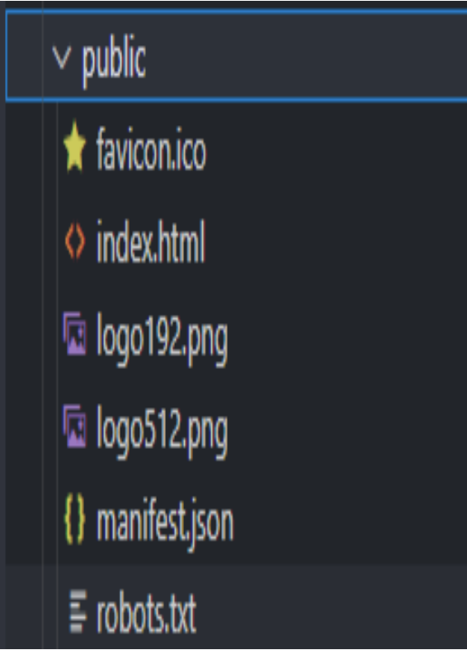
INSTALLATIONSANWEISUNG
FOLDER STRUKTUR (PUBLIC)
Besitzt statische Daten
Bilder, Icons etc.
Ansprechen mit relativem Pfad möglich
Index.html -> Startdokument für die App
Dateien werden nicht von Build-Tools angesprochen

Slide 25
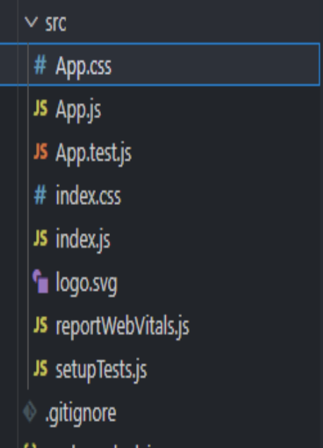
INSTALLATIONSANWEISUNG
FOLDER STRUKTUR (SRC)
Enthält häufig Unterordner wie Styles, Pages
Index.js ist Einstiegsdatei für die App
Abhängigkeiten importiert, Routen konfiguriert
Dateien im Ordner werden von Build-Tools verarbeitet
Wie Webpack
Nur Dateien im Ordner die relevant sind
→ keine generierten

Slide 26
VERWENDEN DER WEB-APP

Slide 27
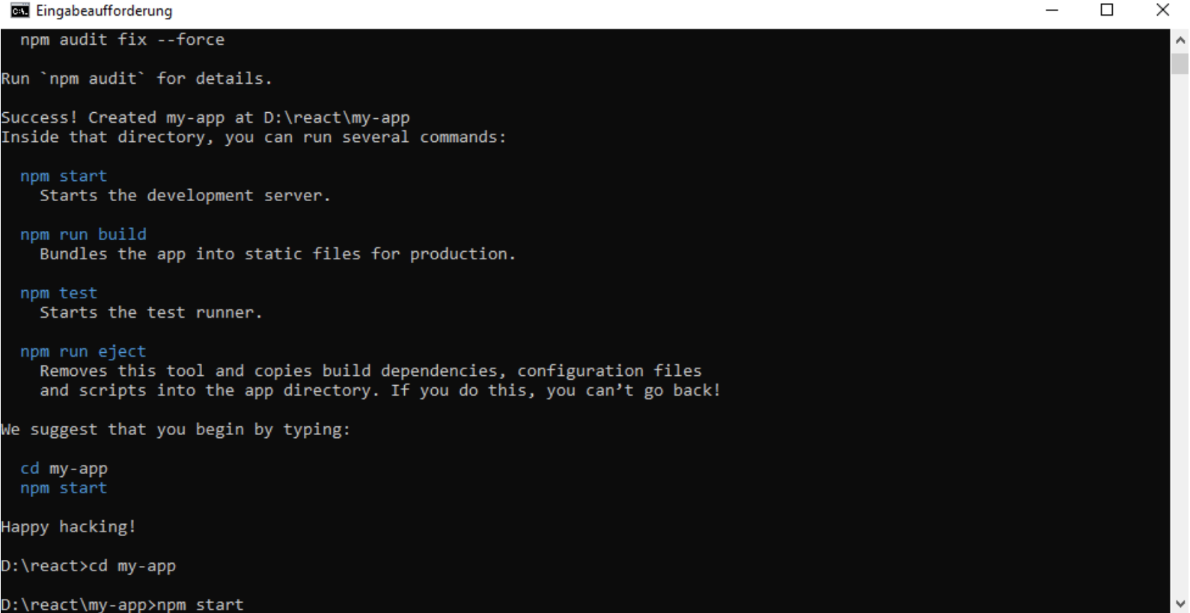
INSTALLATIONSANWEISUNG
VERVENDEN DER WEB-APP (START)

Slide 28
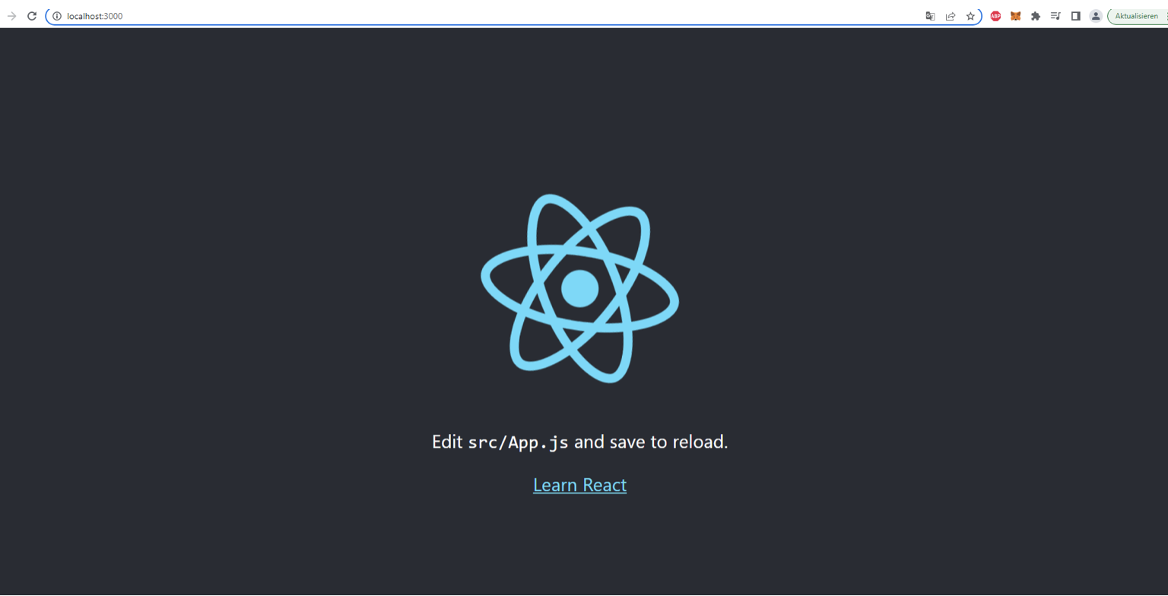
INSTALLATIONSANWEISUNG
VERVENDEN DER WEB-APP (ÖFFNEN)

Slide 29
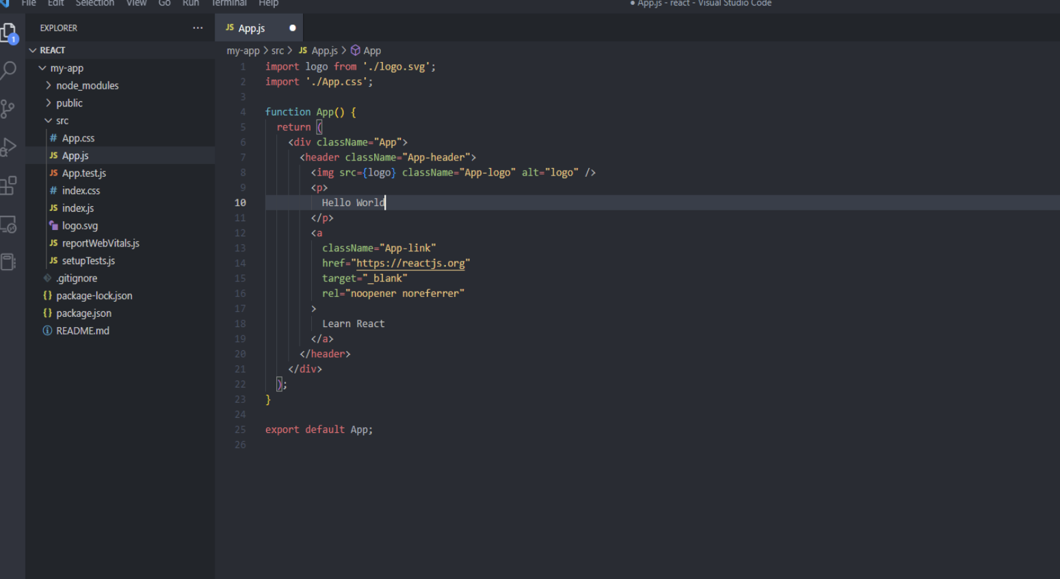
INSTALLATIONSANWEISUNG
VERVENDEN DER WEB-APP (ERSTE ÄNDERUNGEN)

Slide 30
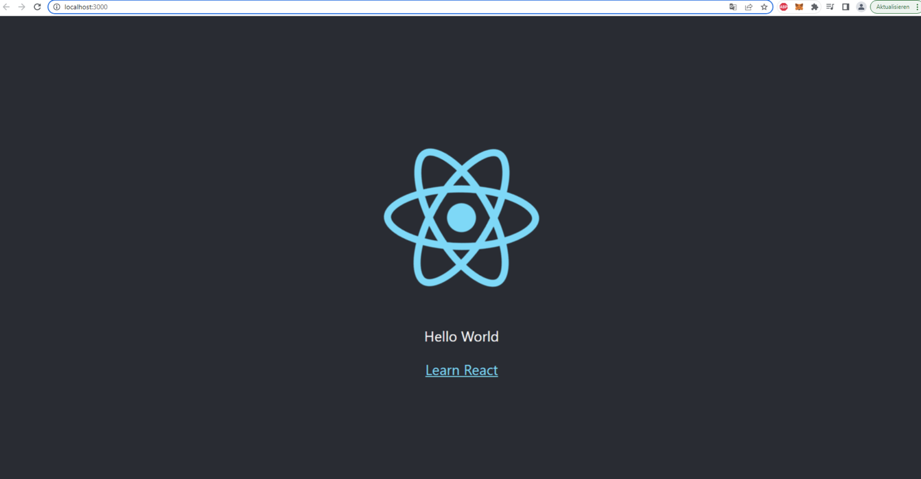
INSTALLATIONSANWEISUNG
VERVENDEN DER WEB-APP (HELLO WORLD)

Slide 31
BEISPIEL APP

Slide 32
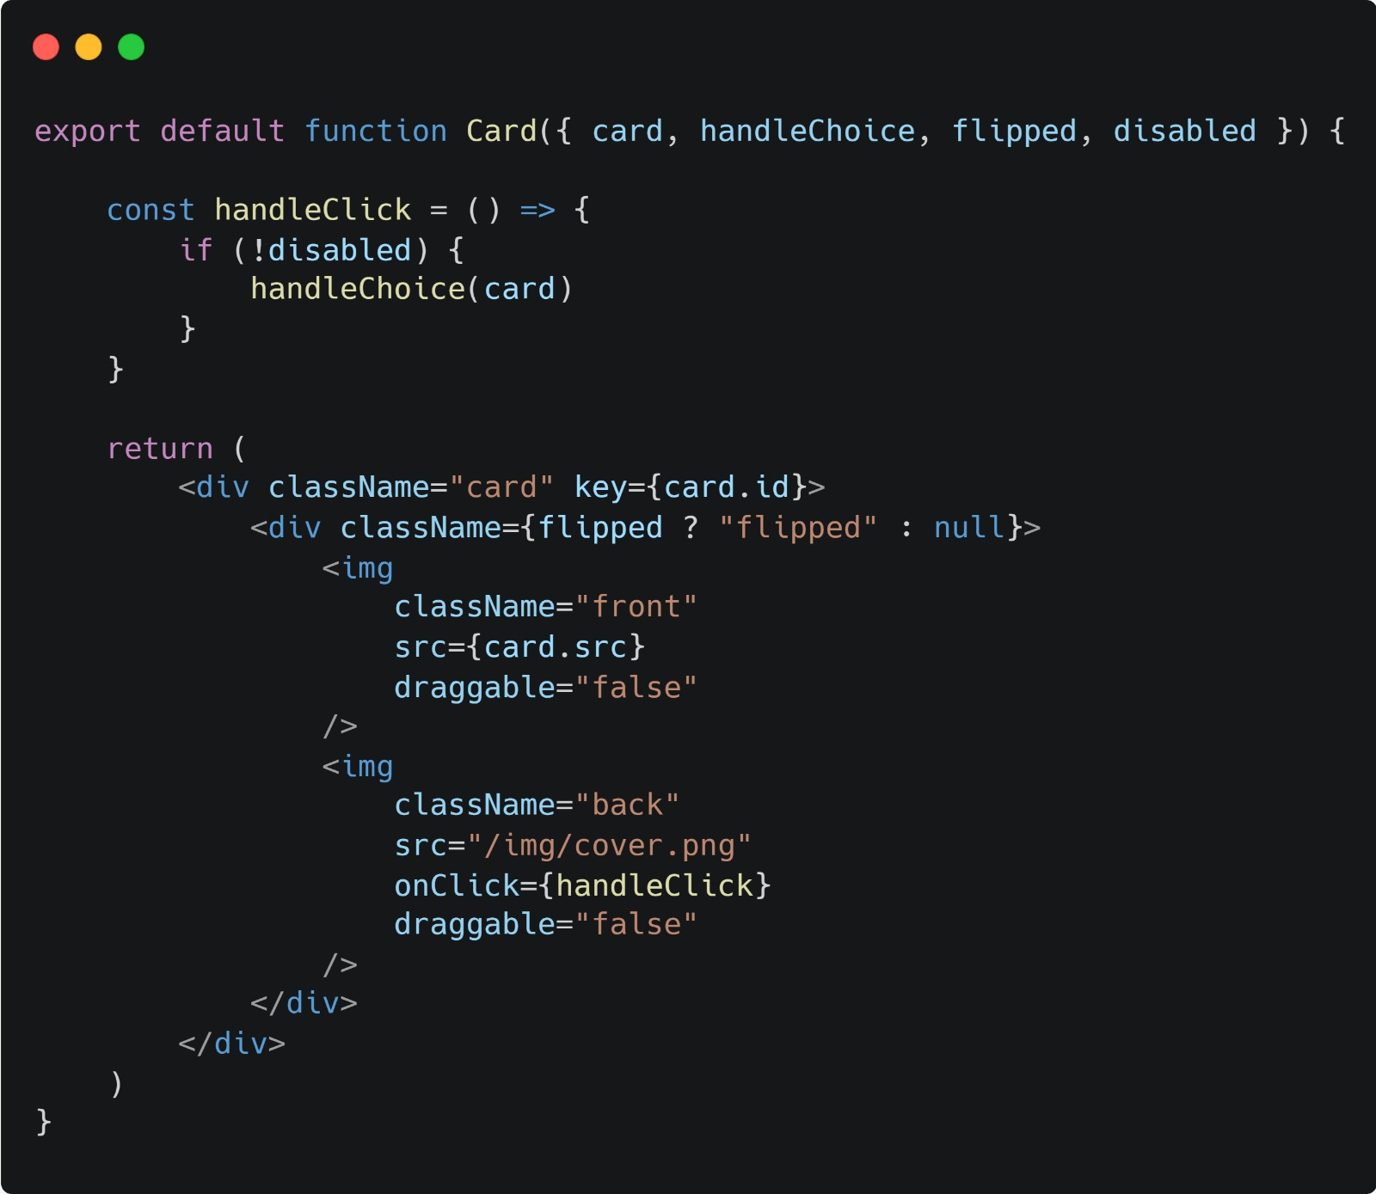
BEISPIEL APP

Slide 33
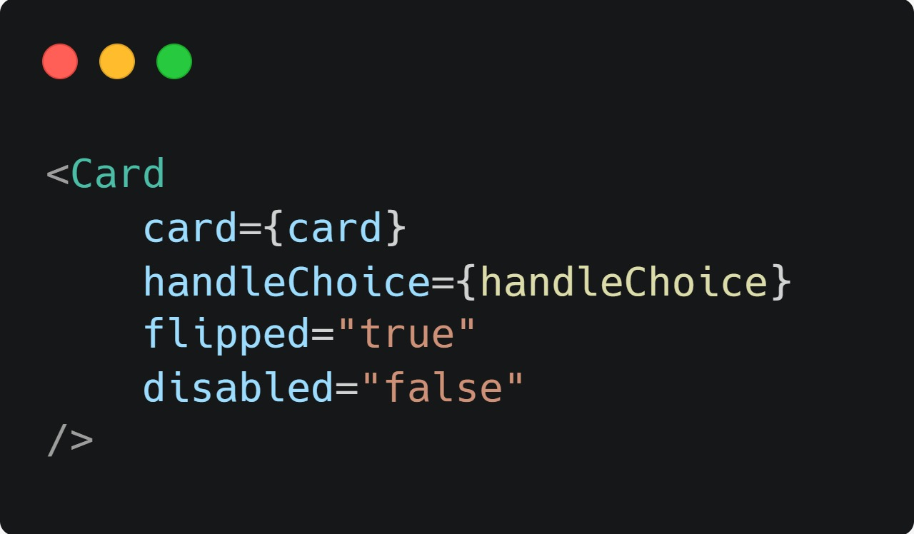
BEISPIEL APP
Notes:
Data Binding – Bezeichnet die automatische Weitergabe von daten zwischen Objekten
JSX Syntax
DOM - Object Document Model

Slide 34
OFFLINEFÄHIG
RESPONSIVE
ZUGRIFF AUF HOSTSYSTEM

Slide 35
WICHTIGE BEGRIFFE

Slide 36
Wichtige Begriffe
Caching: zwischenspeichern
Redux Store: Container für den Zustand der Anwendung
Reduzierfunktion: Menge von Daten wird zu einem Schlüsselwert
Fetch API: JavaScript Interface für Serveranfragen
Axios: On Top von Fetch API um noch mächtigere und flexiblere Anfragen stellen zu können
Apollo: Client, arbeitet mit Graph ql(query language), automatisiert caching, error handling
Redux: Bibliothek zum managen des Status einer Applikation, zentraler Speicher für den Zustand

Slide 37
OFFLINEFÄHIGKEIT

Slide 38
Offlinefähigkeit
Die Offlinefähigeit ist ein essenzielles Merkmal für eine gute kaufmännische App. Denn sonst wäre ohne Internet keine volle Einsatzfähigkeit und Datenverfügbarkeit gegeben.
Applikationen in React nicht von Anfang an Offlinefähig
Offlinefähigkeit kann ermöglich werden bedarf aber Planung und Architekturüberlegungen

Slide 39
offline Plugin
Einführung
JavaScript Bibliothek die offline Funktion ermöglicht
Features: network Status Updates, Offline Ausweichoptionen z.B cached Daten zeigen statt live Daten
ermöglicht somit Verwendung ohne Internetverbindung

Slide 40
OFFLINE PLUGIN
Wie funktioniert das?
Nutzt Browser-APIs z.B. Service Worker und die Cache API um Ressourcen zu speichern und die App offline laufen zu lassen
Stellt Hooks und Komponenten bereit, mit denen der Offline Zustand verwaltet wird und Status anzeigen kann (Hook ist eine Funktion welche die Nutzung von Features ohne Klassen ermöglicht)
Einfach zu installieren und konfigurieren zu sein, deshalb beliebte Wahl

Slide 41
REDUX-PERSIST

Slide 42
Redux-persist
Einführung
Bibliothek, mit der der Zustand eines Redux-Stores in einem Speichermedium wie dem Speicher des Browsers gespeichert wird. Auch nach schließen oder aktualisieren
Damit werden Fortschritt und Sitzungsdaten gesichert
Nach Neustart stell Redux-Persist automatisch den Zustand wieder her und verbessert somit die Benutzererfahrung

Slide 43
Redux-persist
Wie funktioniert das?
Angeben welche Zustände gespeichert werden sollen(z.B Anmeldedaten, Warenkorb)
Wahl des Speichermediums(lokal, indexedDB kann man sich als Browser Datenbank vorstellen)
Nach Zustandsänderung speichert Redux-Persist automatisch im Speichermedium
Beim Neu laden wird Zustand geladen und an Reduzier (Zustand) Funktion übergeben
Man kann als Nutzer dort weitermachen wo man aufgehört hat

Slide 44
RESPONSIVE

Slide 45
Responsiv
Ansatz im Webdesign um Webseiten auf einer Vielzahl von Geräten und Auflösungen gut darzustellen
Benutzererfahrung soll verbessert werden in dem Layout und Schriftgröße zum Gerät passen
React hat keine Responsivität eingebaut kann aber in Verbindung mit CSS erreicht werden

Slide 46
React Responsiv machen
Media Queries, Viewports
Elemente skalieren basierend auf Bildschirmgröße und Auflösung
Flexbox
CSS Grid
Gitter basierte Layouts die Größe und Position nach Bildschirmgröße skalieren

Slide 47
Beispiel Media Queries
Fenstergröße tracken
@media only screen and (min-width: 1024px) {}
Trackt Veränderungen der Fenstergröße und setzt die Minimalweite auf 1024 Pixel
Startet erst wenn das Fenster mindestens 1024 Pixel groß ist

Slide 48
DOM Elemente updaten
Was sind Dom Elemente
Document Object Model
Verbindet JavaScript mit HTML Elementen, welche die Eigenschaften(meist Attribute HTML Element) und Methoden für JavaScript definiert
Elemente werden zu Objekten die dynamisch aufgerufen verändert, hinzugefügt und gelöscht werden können
getElementById(): kann auf Elemente zugreifen, die ein dokumentweit eindeutiges ID-Atrribut erhalten
getElementsByName(): kann auf Elemente zugreifen, die einen Namen besitzen (er muss nicht unbedingt eindeutig sein)

Slide 49
Dom elemente updaten
Implementierung
@media only screen and( min.width: 1024px
{
.container header
.header-nax-area
#nav_container { display:flex; }
}

Slide 50
Vorteile
einfach zu implementieren
jeder mit Basis CSS Skills kann wahrscheinlich Media Queries implementieren

Slide 51
Nachteile
React wird extra DOM Elemente rendern welcher nie genutzt werden aber versteckt von CSS
CSS ist getrennt von der Komponente
Extra Import für CSS File wird benötigt

Slide 52

Beispiel illustration

Slide 53
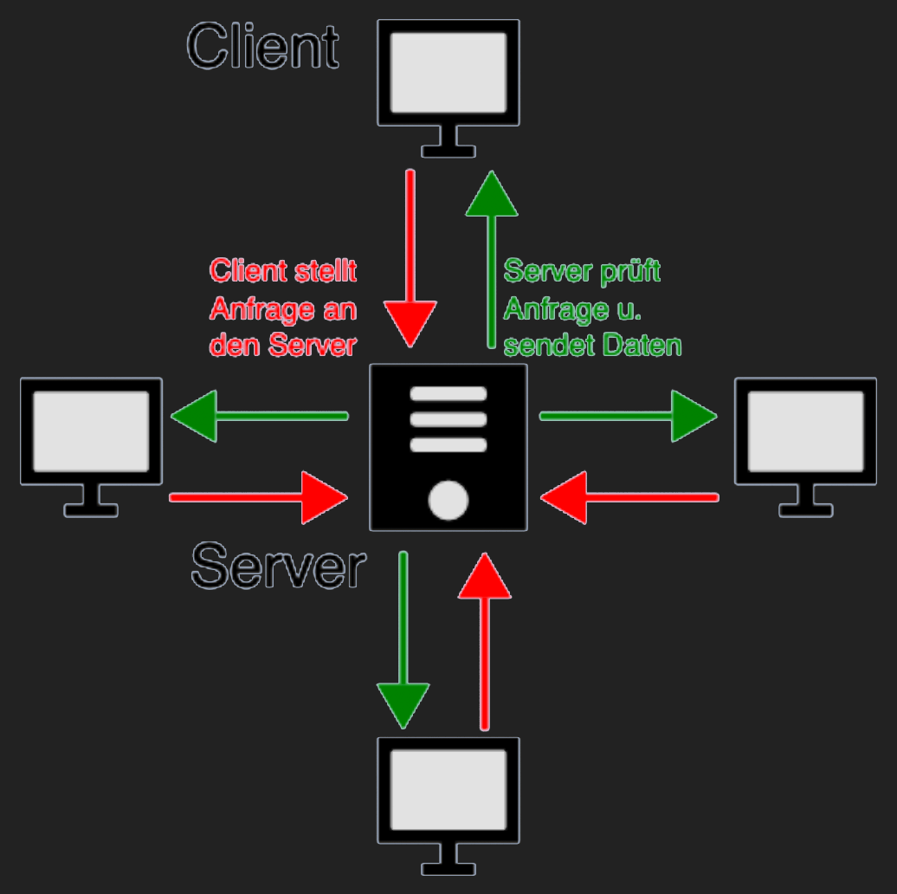
Zugriff auf Hostsystem
WebApps typischerweise mit Client Server Architektur realisiert
Client im Webbrowser kommuniziert mit Hostsystem(Webserver)
Kommunikation kann über verschiedene dinge realisiert werden
z.B. Frameworks, libraries, fetch API, axios, Apollo oder Redux

Slide 54
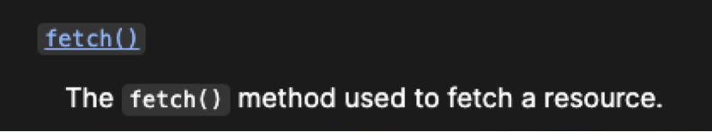
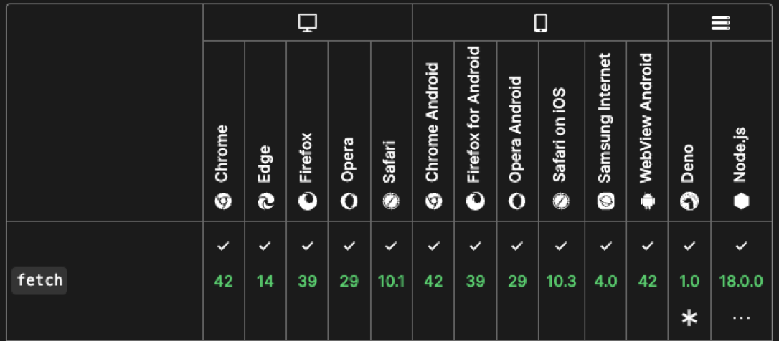
Browser kompatibilität
Beispiel: Fetch_API BROWSER VERSION

Slide 55
DEVELOPER EXPERIENCE

Slide 56
DEVELOPER BEWERTUNGEN

Slide 57
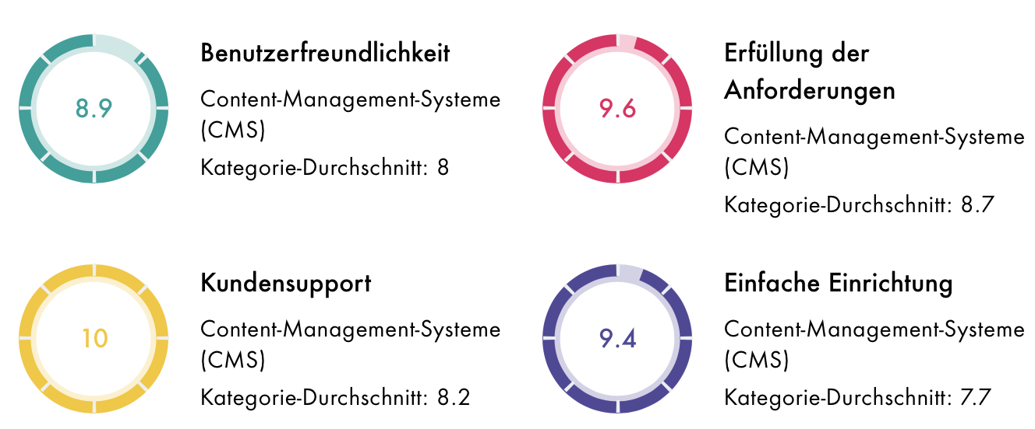
DEVELOPER EXPERIENCE
DEV BEWERTUNGEN
https://omr.com/de/reviews/product/react#overview

Slide 58
DEVELOPER EXPERIENCE
DEV BEWERTUNGEN (POSITIVES)
Spart code Wiederholung ein
Sehr gut für UIs durch React componets
Leichter verwendbar als z.b. jQuery, Ajax
Schneller und effizienter als Vanilla JavaScript
Leichtes lernen der Syntax (JSX)
Weit verbreitet und etabliert

Slide 59
DEVELOPER EXPERIENCE
DEV BEWERTUNGEN (NEGATIVES)
Kein Data Binding, routing
Veraltete Dokumentation der Sprache auf Website
Verbesserungswürdige Dokumentation
Abhängig von zusätzlichen Paketen

Slide 60
COMMUNITIES

Slide 61

DEVELOPER EXPERIENCE
COMMUNITIES (DEV’S REACT COMMUNITY)
Eine der größten der Welt
Mehr als 800k Benutzer
Über 25k Beiträge zu React
Fragen stellen möglich
Verwendet von Entwicklern

Slide 62

DEVELOPER EXPERIENCE
COMMUNITIES (HASHNODE’S REACT COMMUNITY)
Über 13k Beiträge zu React
Beiträge von Entwicklern verfasst
Viele Tutorials, Projekte und Konzepte

Slide 63

DEVELOPER EXPERIENCE
COMMUNITIS (REACTIFLUX)
Discord Community
180k Devs
Monatliche Q&A Sessions
Sprachchats
Auch off-topic Räume

Slide 64

DEVELOPER EXPERIENCE
COMMUNITIES (STACK OVERFLOW)
390k fragen zu React
Jeder Anfängerfehler abgedeckt
Spart Zeit und Nerven
Lösung in Form von Code

Slide 65

DEVELOPER EXPERIENCE
COMMUNITIES (REDDIT)
300k React Devs
Personenbezogen
Gut für fragen zur Karriere
Feedback zu Projekten

Slide 66
TESTTOOLS

Slide 67
DEVELOPER EXPERIENCE
TESTTOOLS (AUSWAHLPROZESS)
Wahl zwischen kommerziell, Open-Source, Eigenentwickelt
Spezifizieren der Anforderungen
Kriterien: Methoden, Dokumentation der Ergebnisse, Metriken, Entwickler Skills

Slide 68

DEVELOPER EXPERIENCE
TESTTOOLS (JEST)
Open-Source
Von meisten Entwicklern und Facebook empfohlen
Funktioniert mit vielen JavaScript Projekten
UI Snapshot-Tests und Complete-API
Paralleles testen
16mio Downloads

Slide 69

DEVELOPER EXPERIENCE
TESTTOOLS (MOCHA)
Open-Source
Unterstützt Browser
Asynchrones testen
Code coverage Berichte
Kombinierbar mit anderen Frameworks (z.B. Chai, Enzyme)

Slide 70

DEVELOPER EXPERIENCE
TESTTOOLS (KARMA)
Open-Source
Erstellt test html Datei + Server
Testet in mehreren verschiedenen Browsern, Geräten gleichzeitig
Vereinfacht Workflow da testen auf Website und Feedback in IDE

Slide 71

DEVELOPER EXPERIENCE
TESTTOOLS (JASMINE)
Open-Source
Unabhängig von Browsern, Document Object Model (DOM), JS-Frameworks
Es gibt spezielle Testlibrary extra für React
Paralleles Testen
Schneller als Jest

Slide 72

DEVELOPER EXPERIENCE
TESTTOOLS (ENZYME)
Open-Source
Simuliert Verwendung durch Benutzer
Sehr einfach Output von React Komponenten zu testen
DOM, Manipulation und traverse funktionieren wie bei jQuery

Slide 73
LERNKURVE

Slide 74
DEVELOPER EXPERIENCE
LERNKURVE
Relativ leicht zu lernen
Benötigt keine überragenden JavaScript Kenntnisse
Jedoch teilweise gewöhnungsbedürftig
Meistern erfordert viel Aufwand

Slide 75
Unsere Erfahrung

Slide 76
Unsere Erfahrung
MIT REACT
Bekannter Syntax macht programmieren einfach
Verwendung der Dokumentation kann frustrierend sein
Legacy Komponenten teilweise nicht als solche zu erkennen
Dynamisches Data Binding ist sehr praktisch und spart viel Code
Nützliche Hilfsfunktionen wie useEffect
Vorteile gegenüber reinem HTML/CSS/JavaScript schon bei kleinen Apps erkennbar

Slide 77
VIELEN DANK FÜR DIE AUFMERKSAMKEIT!!!

